Slide 1
ГБ ДОУ НАО «Детский сад «Кораблик» «Пластилинография как средство развития мелкой моторики рук» Выполнила: воспитатель группы «Подсолнушки» Чугунова Е.Г..

Slide 2
«Пластилинография» («графия» - создавать, изображать, «пластилин» - материал, при помощи которого осуществляется исполнение замысла). Принцип данной нетрадиционной техники заключается в создании лепной картины с изображением выпуклых, полуобъёмных объектов на горизонтальной поверхности.

Slide 3
Занятия пластилинографией способствуют: - развитию психических процессов; - развитию воображения, творческих способностей; - развитию восприятия, пространственной ориентации, сенсомоторной координации детей, - развитию самостоятельности, произвольности поведения; - реализации впечатлений, знаний, эмоционального состояния в творчестве.

Slide 4
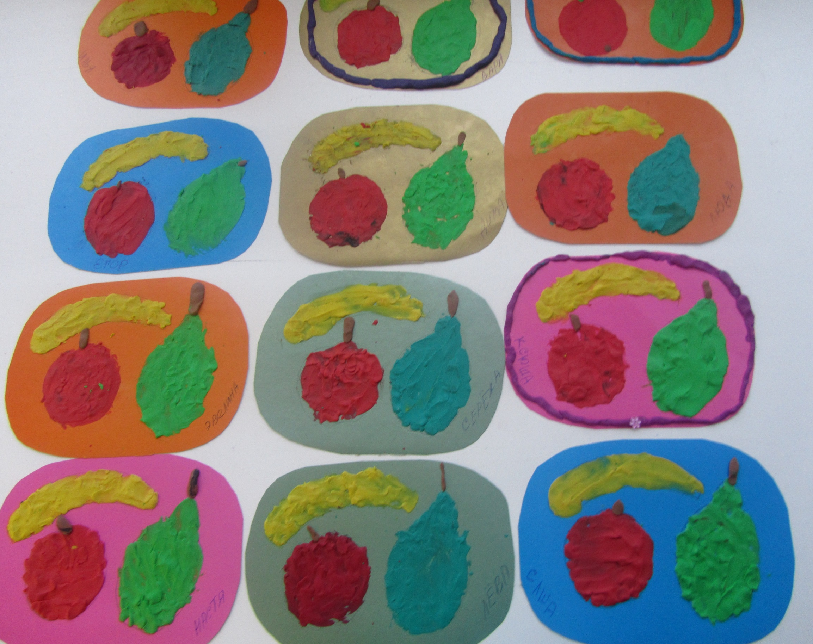

Slide 5
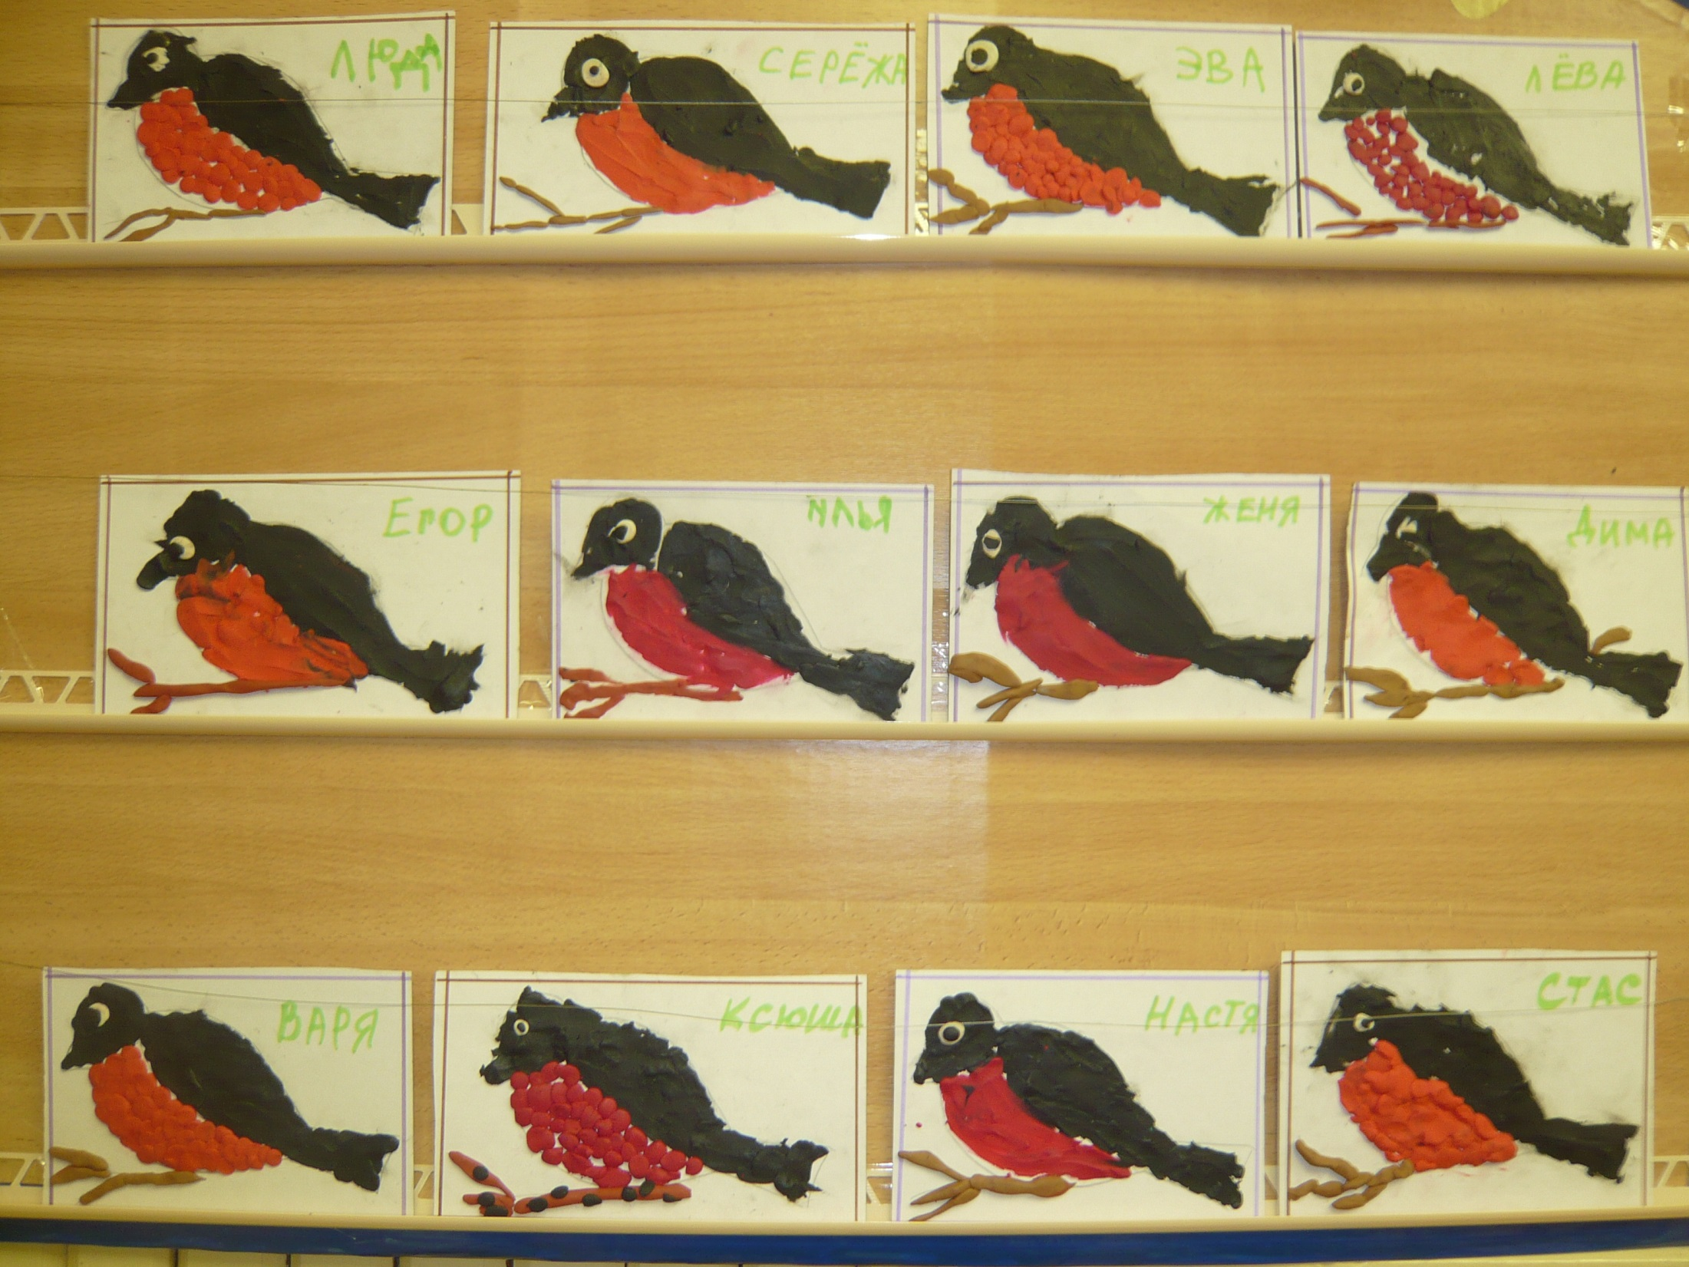

Slide 6
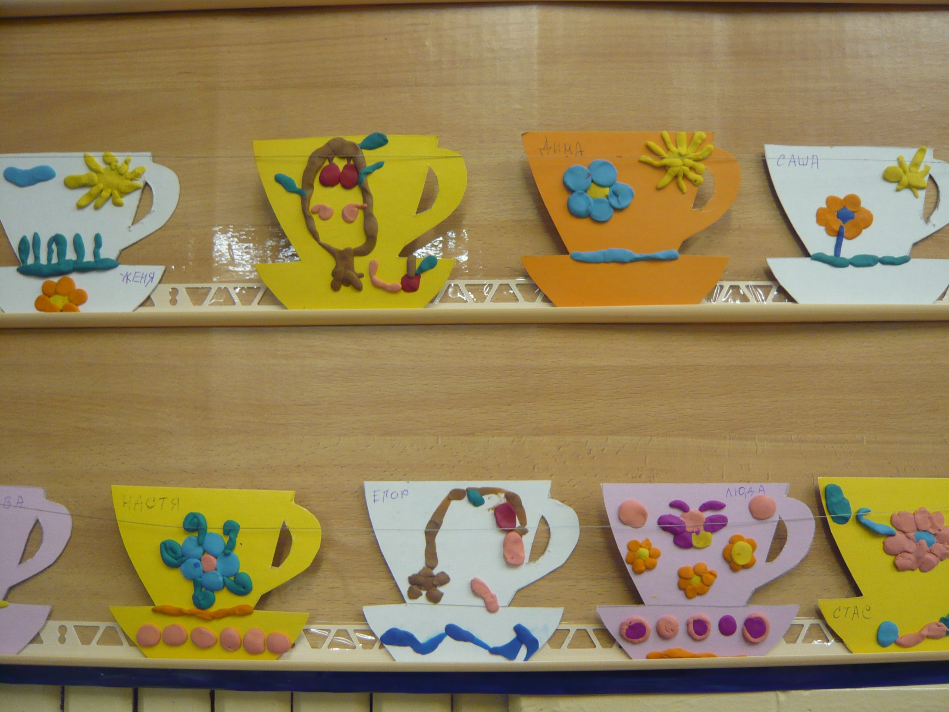

Slide 7
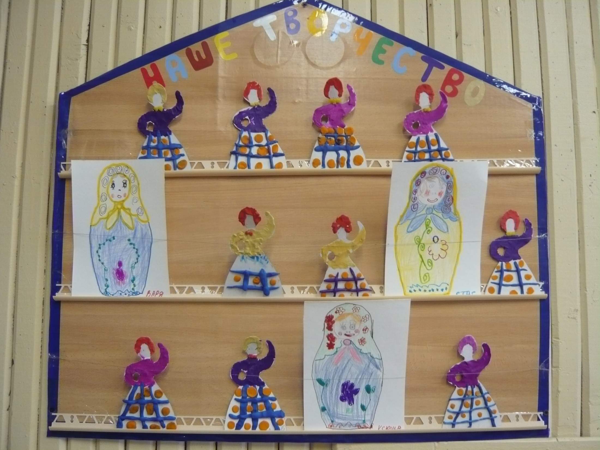

Slide 8
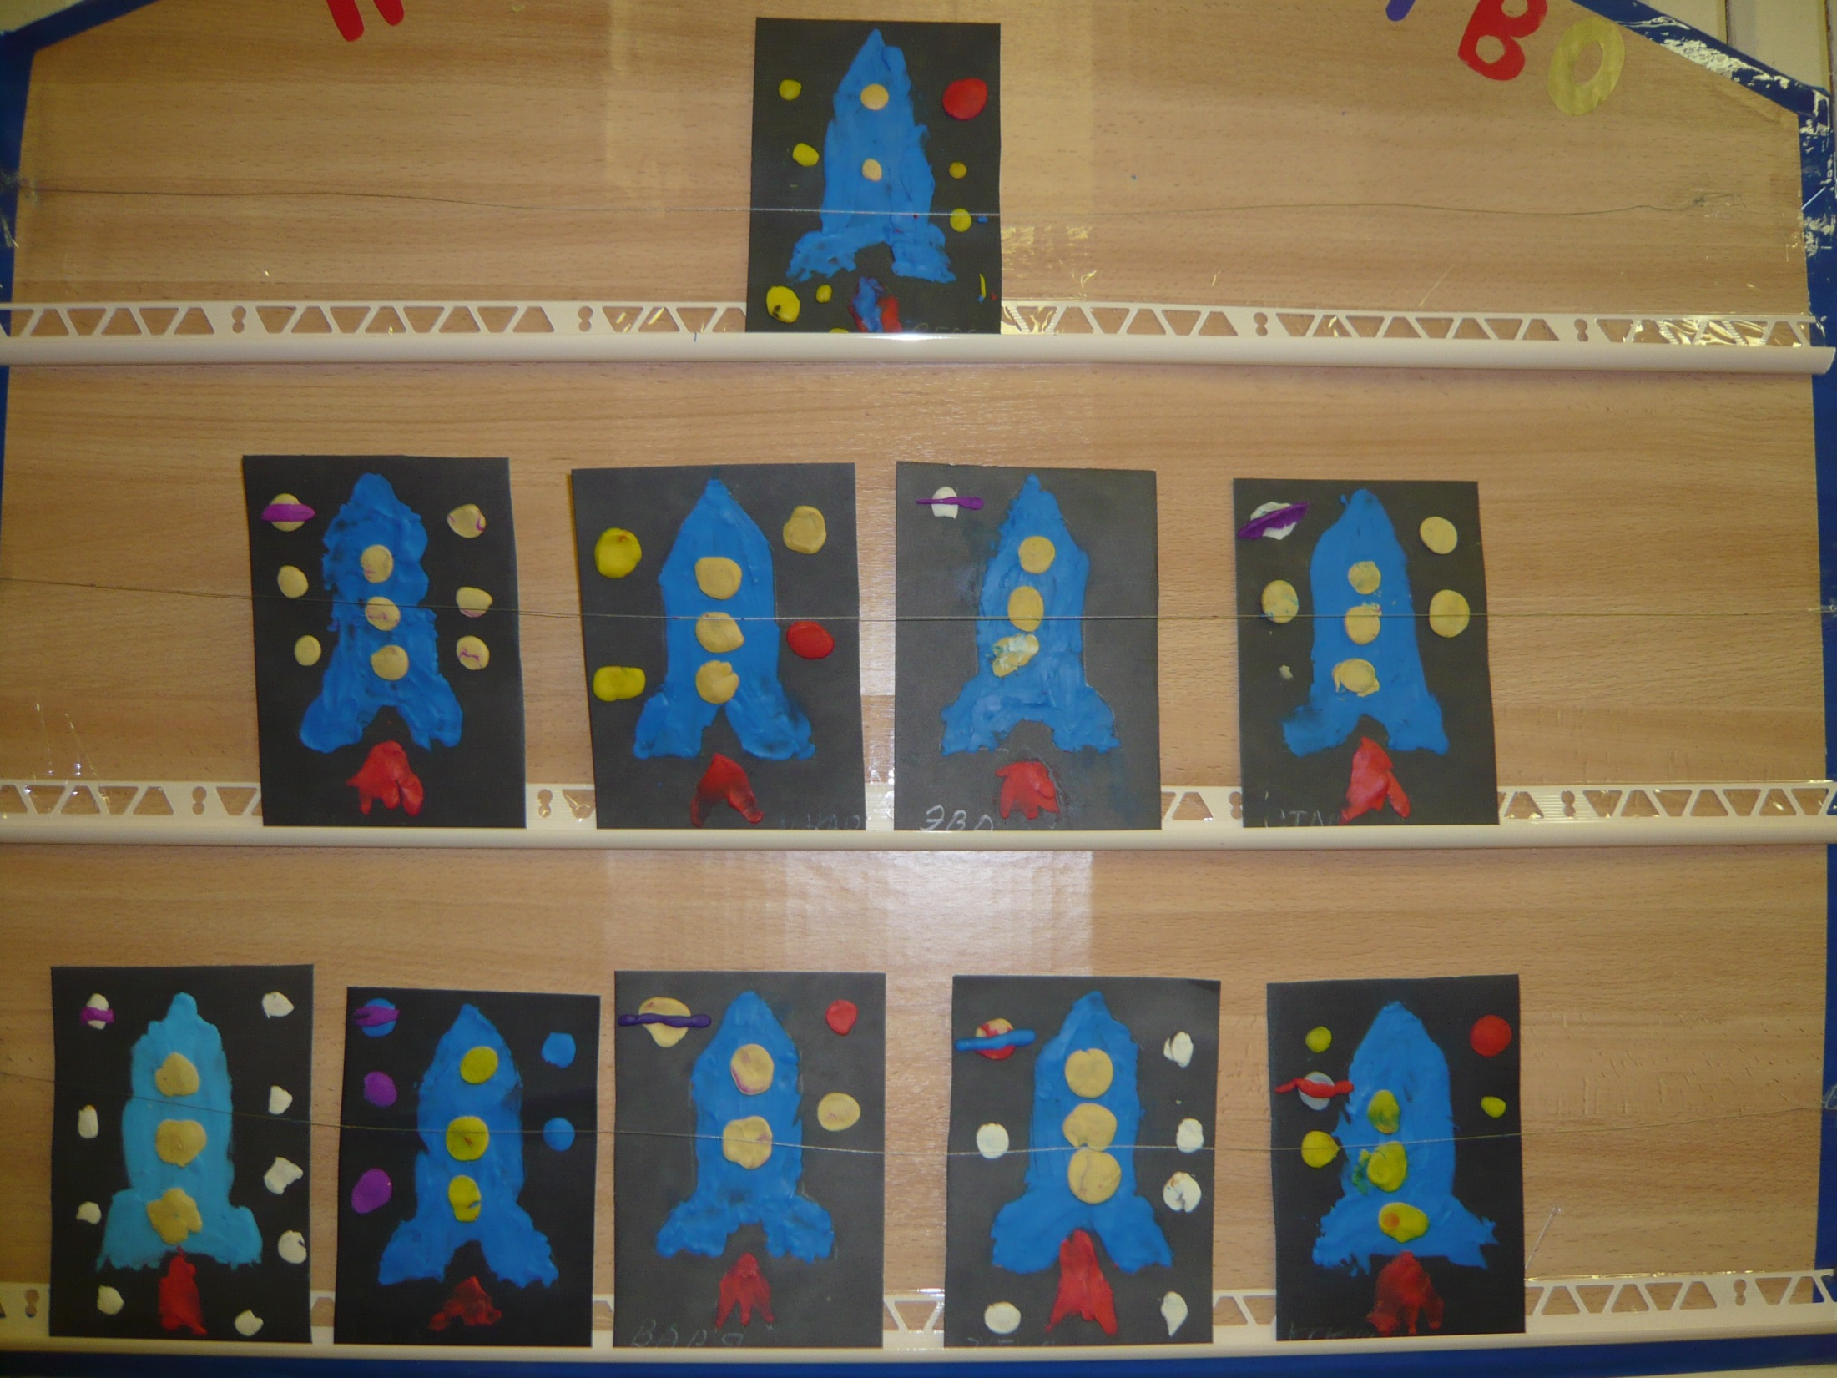

Slide 9
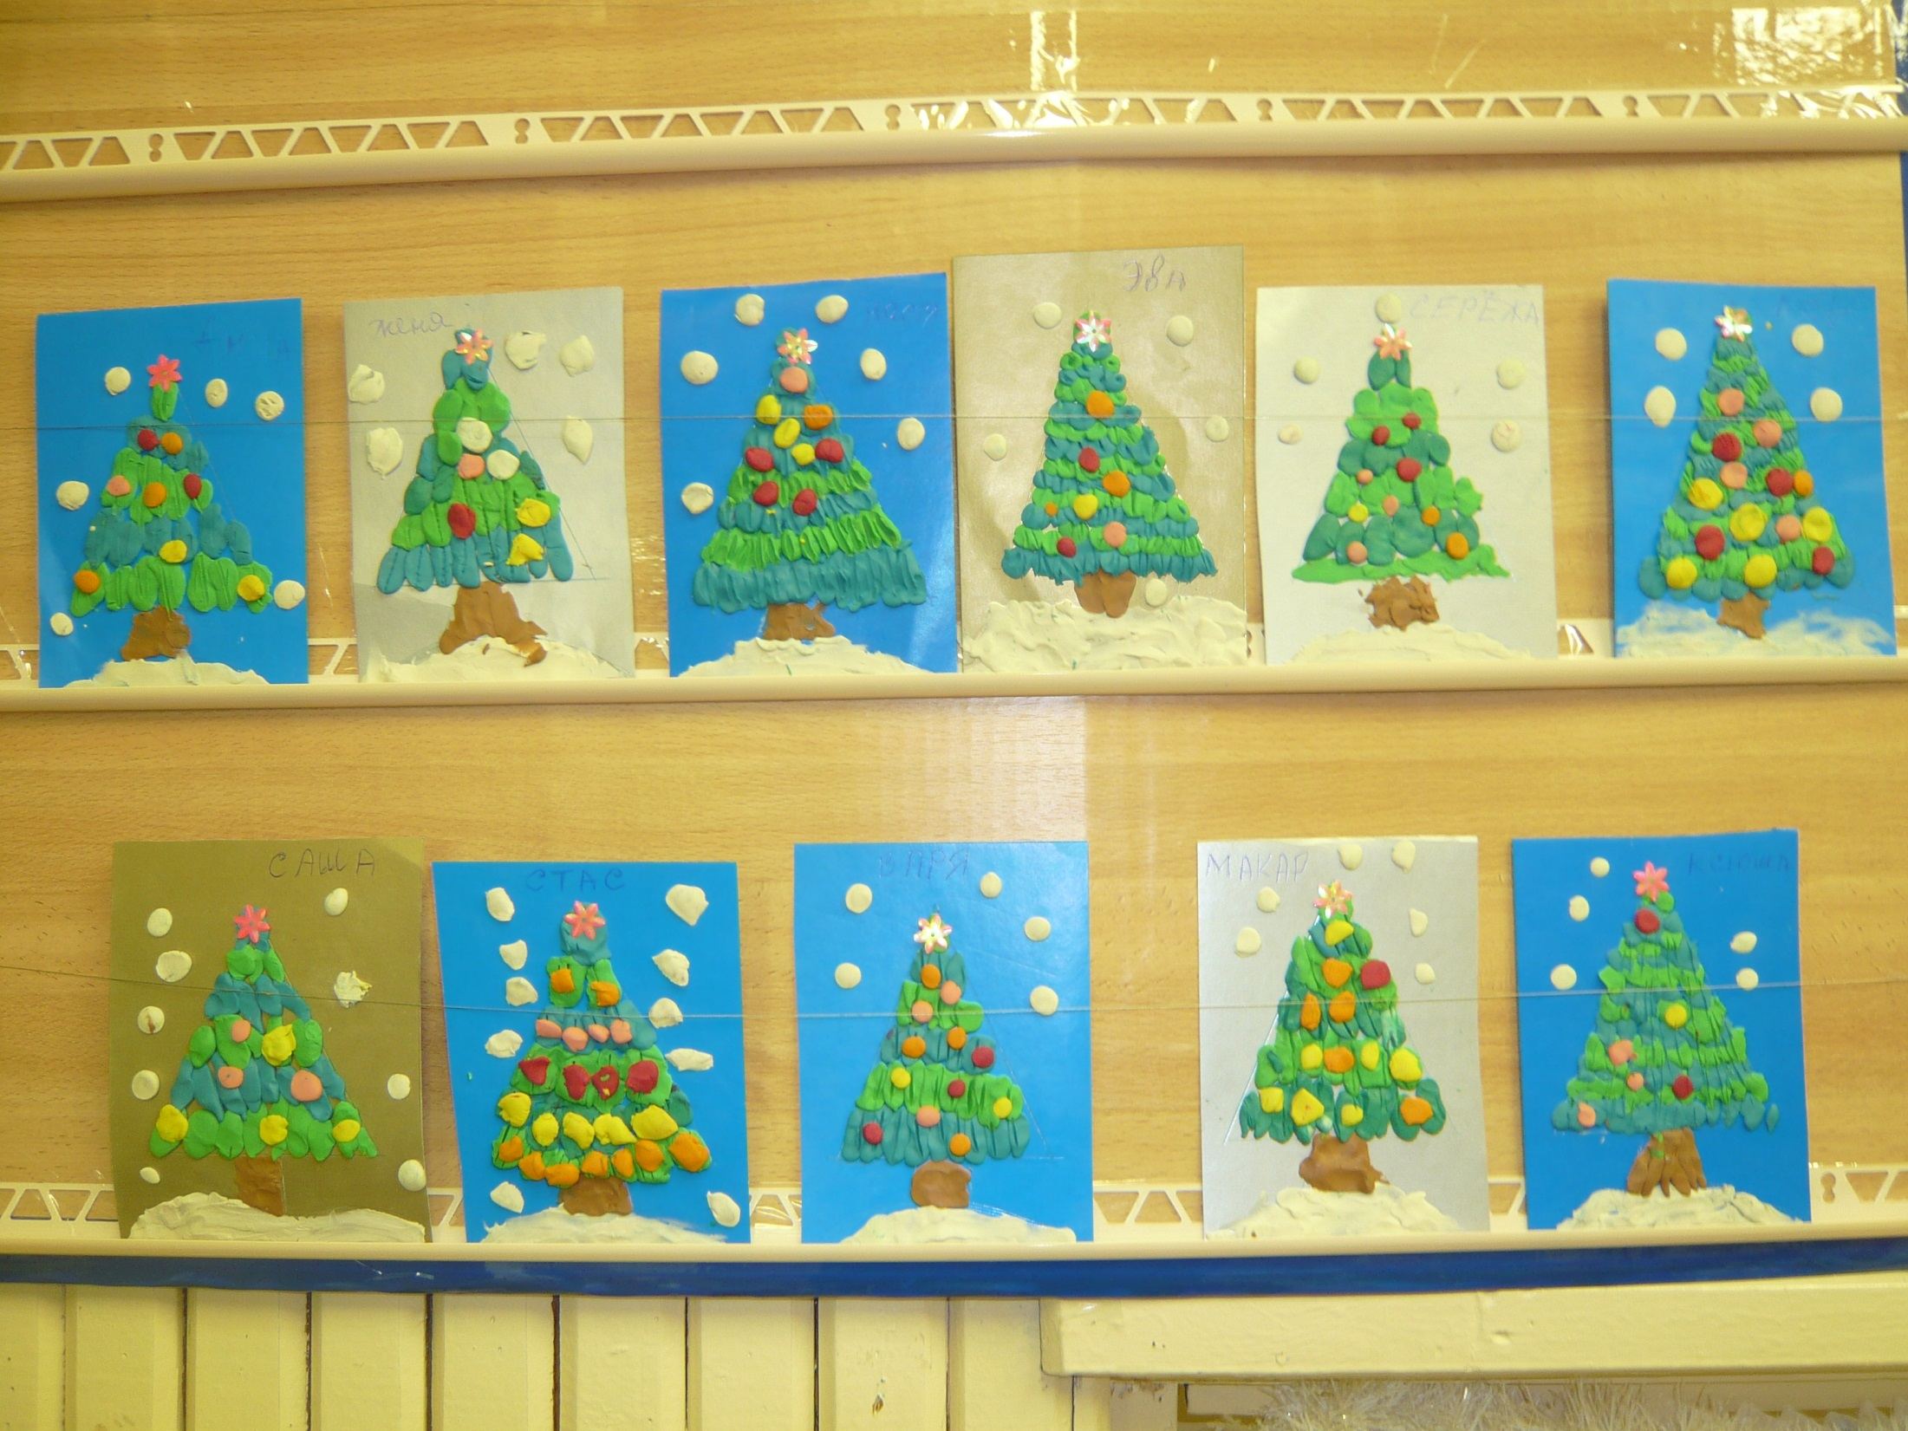

Slide 10
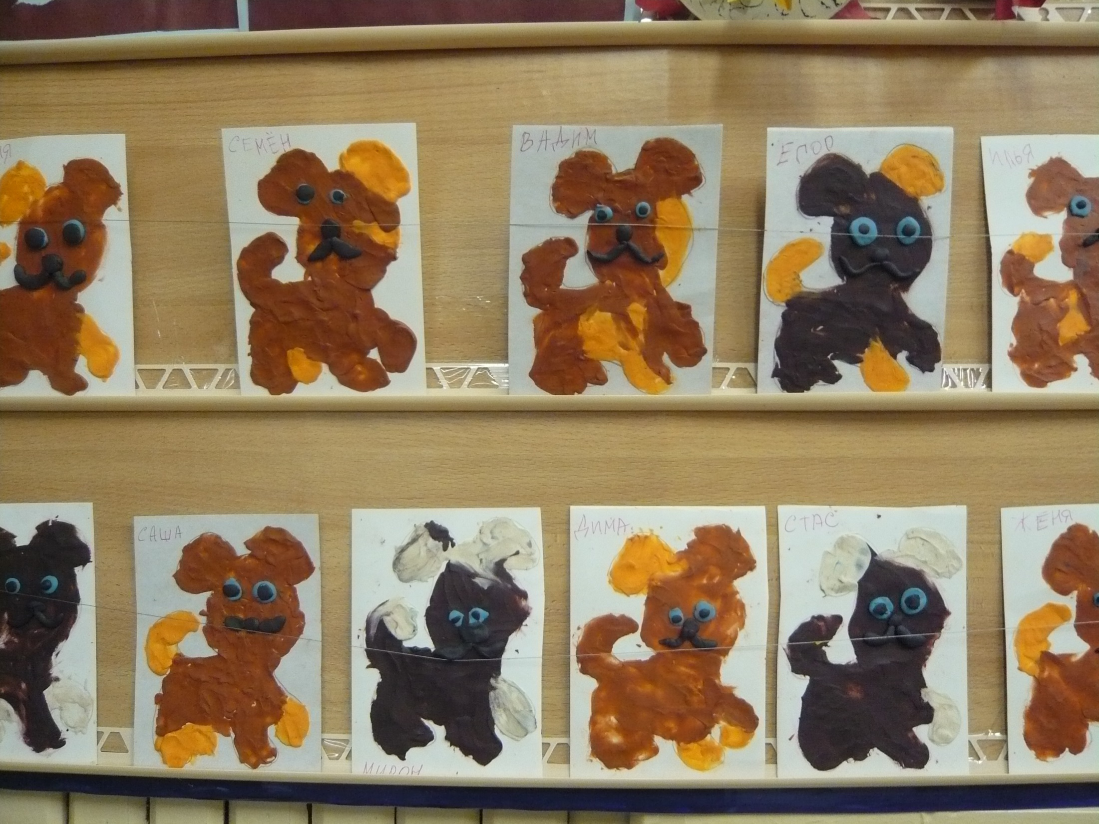

Slide 11
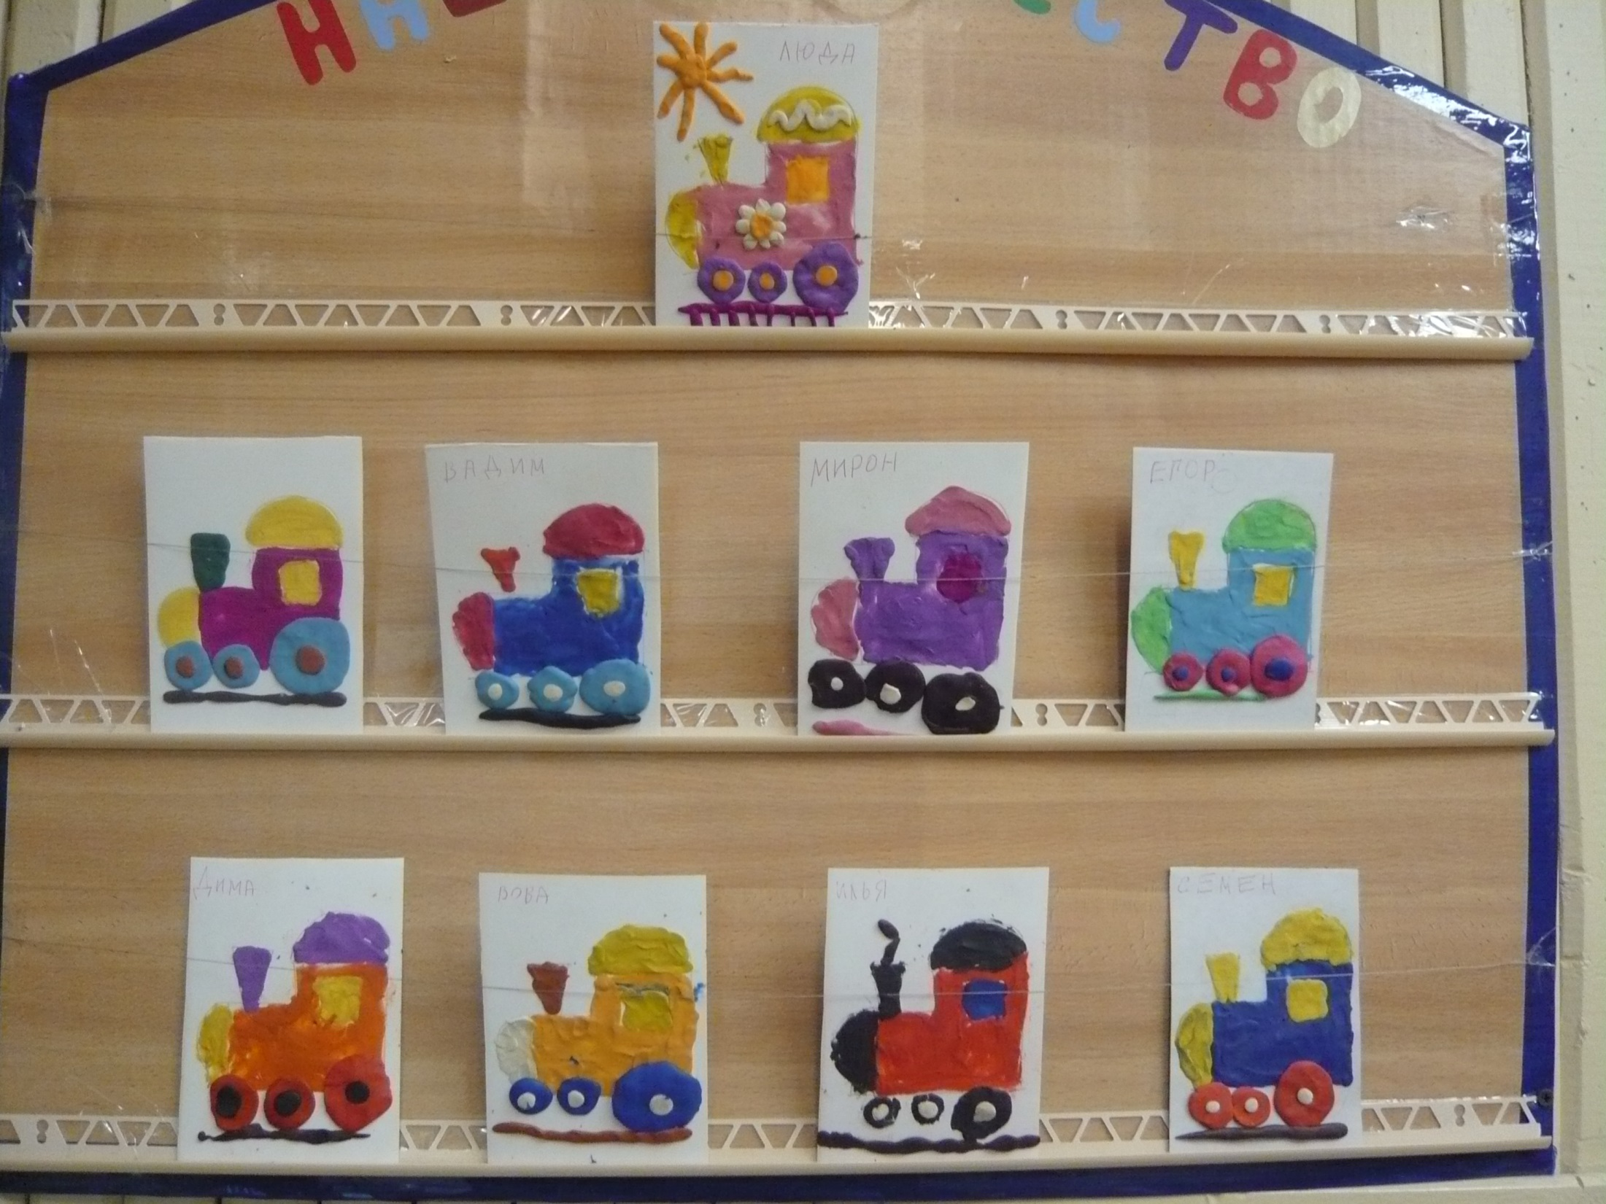

Slide 12
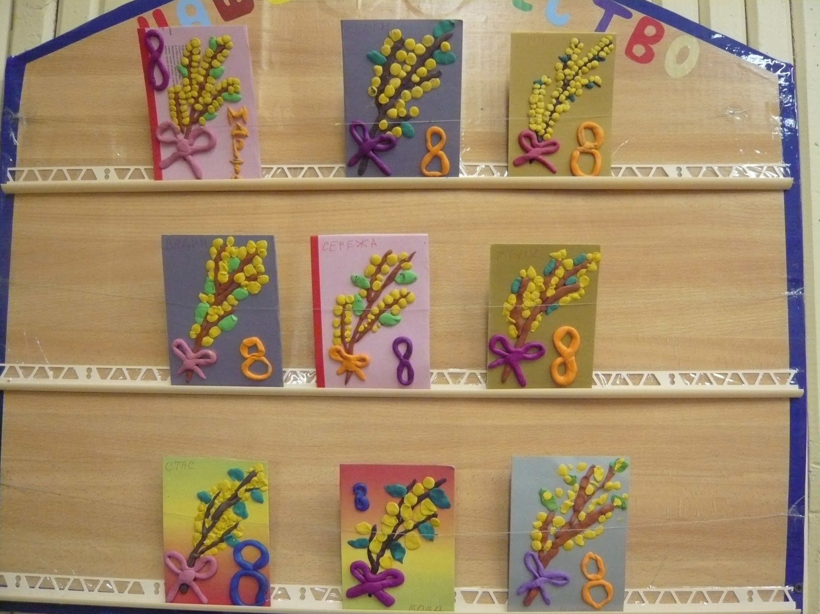

Slide 13
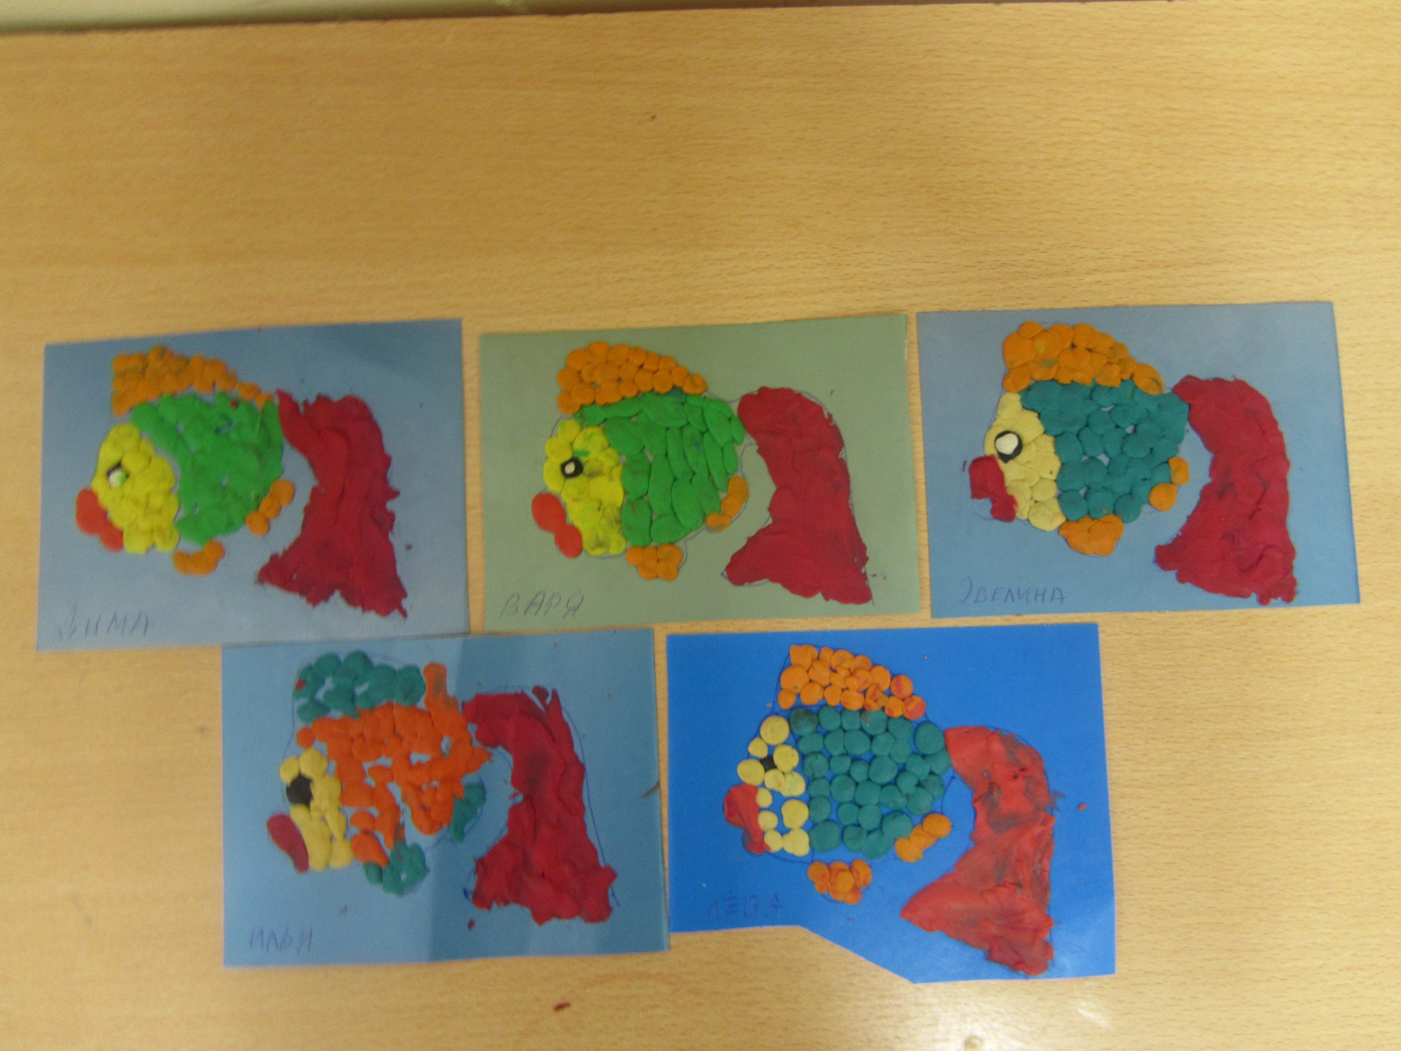

Slide 14
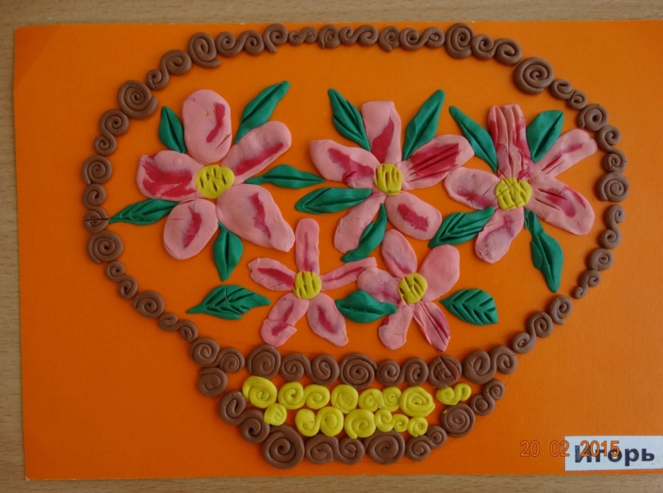
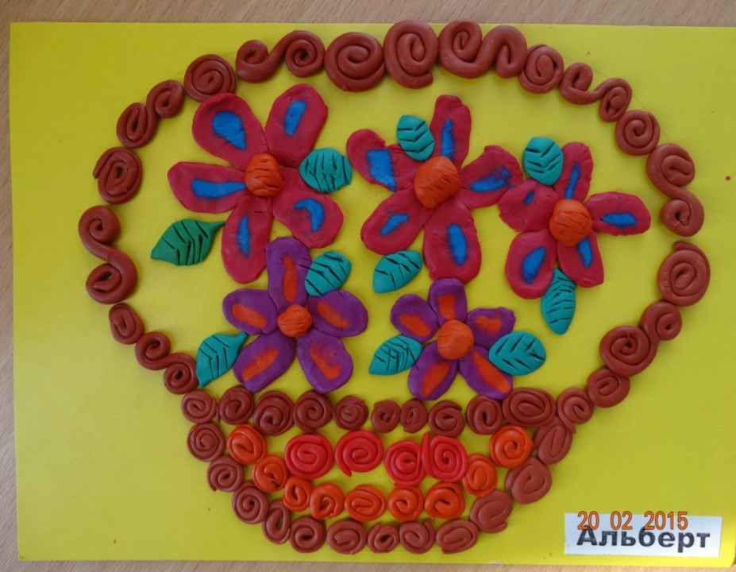
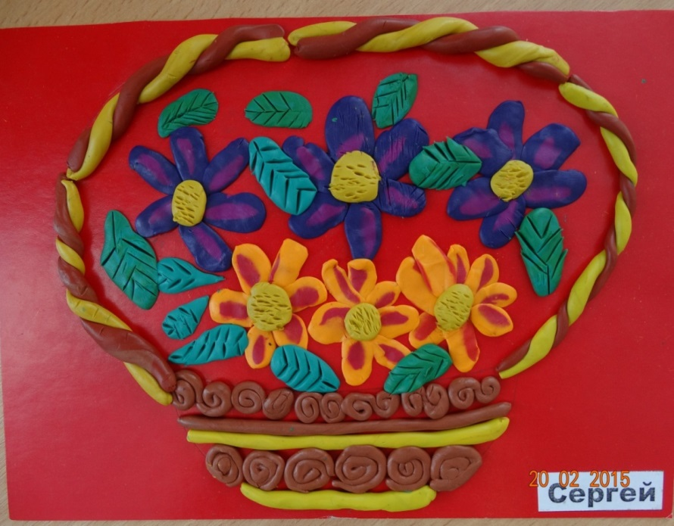
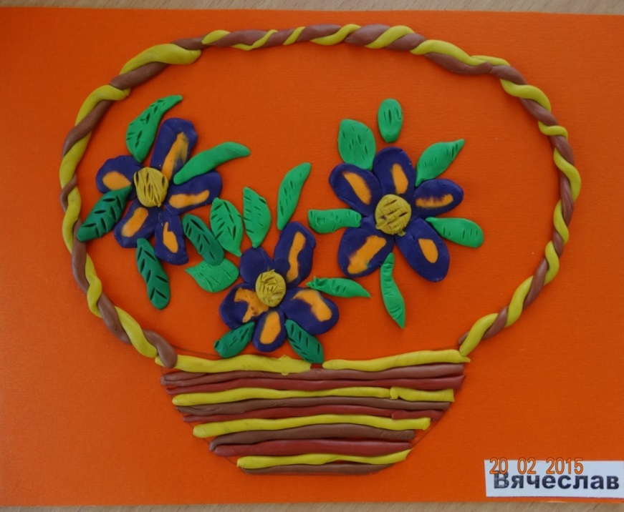

Slide 15
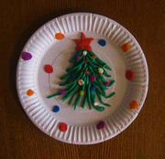
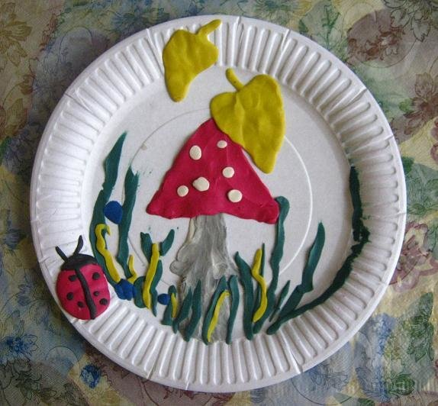
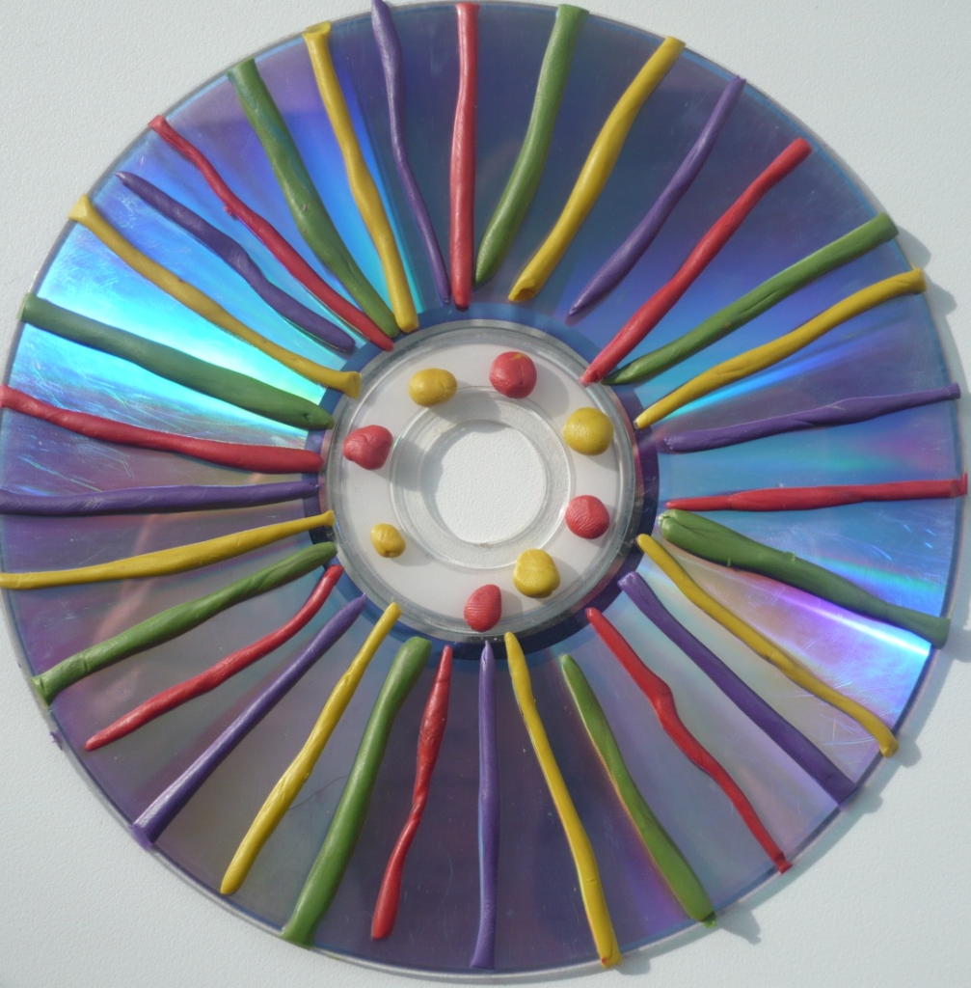
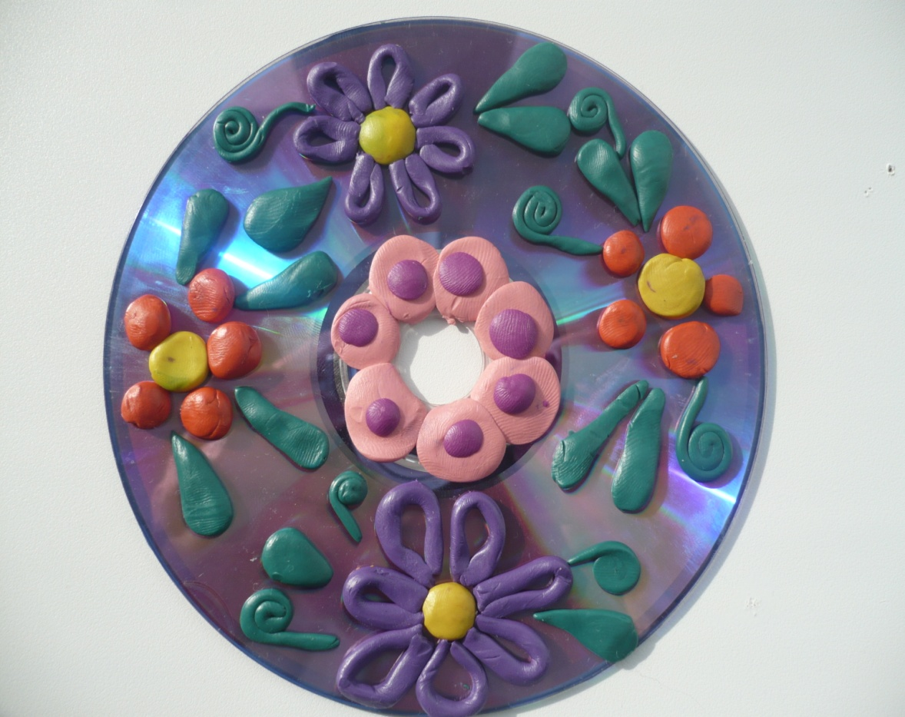
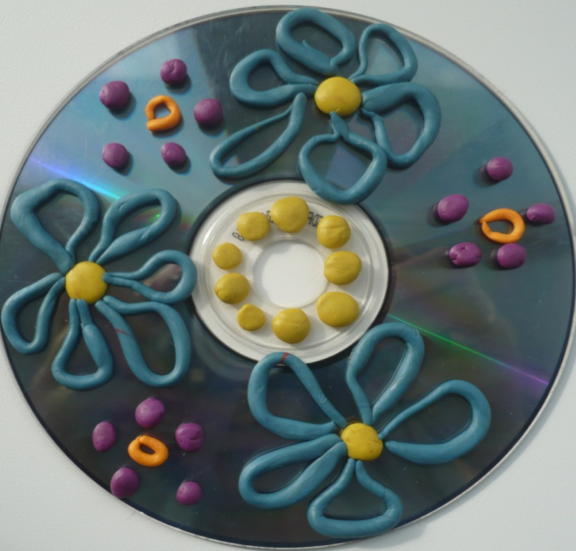
Можно использовать разнообразные поверхности

Slide 16
Творите вместе с детьми !!! Желаю удачи!

